Slide 1
Webマーケティング・イノベーション #５,#６ 未来構想ブレインストーミング

Slide 2
タイムスケジュール
１８：３０～１９：００ インストラクション
１９：００～２０：００ ブレインストーミング
ブレインストーミング、スコアリング、グルーピング
２０：１０～２０：２０ 企画例のデモ
２０：２０～２０：４５ 個人の企画書作成
２０：４５～２１：１０ チームのまとめ
２１：１０～２１：２０ 発表
２１：２０～２１：４０ 総評

Slide 3
時間割
20:40-21:00 個人企画の作成
ホワイトボードへ貼りだす
21:00-21:15 チームの共有イメージ作成
21:15-21:30 発表
21:30-21:40 総評

Slide 4
テーマ：Web2020
１０年後のインターネットにおいて
グローバルで支配的な存在となる新興勢力
をイメージする
IT分野における２０２０年代のヒット商品企画
ソフト・サービス発想
企画書
ハード
プロダクト発想
企画書

Slide 5
未来ビジョン映像による フューチャースキャニング
NTT DOCOMO Vision 2020 Culture Symphony
http://www.youtube.com/watch?v=Z4jO6mrzk9I
Microsoft's Vision of the computing future
https://www.youtube.com/watch?v=77ArvEUk50s
Nokia future amazing technology must watch
http://www.youtube.com/watch?v=JGo83KAV0Ek

Slide 6
１０年前
グーグル →台頭期でヤフーと覇権を争っていた
ツイッター →存在していない ２００６年設立
フェイスブック →まだ学生に限定したサービスだった
アップル →低迷期 iPhoneもiTunesまだない

Slide 7
確度が高い予言：
１０年後には今存在していないサービスが覇権を握る
１０年後の
・Googleのようなもの
・Facebookのようなもの
・iPhoneのようなもの
を想像する

Slide 8
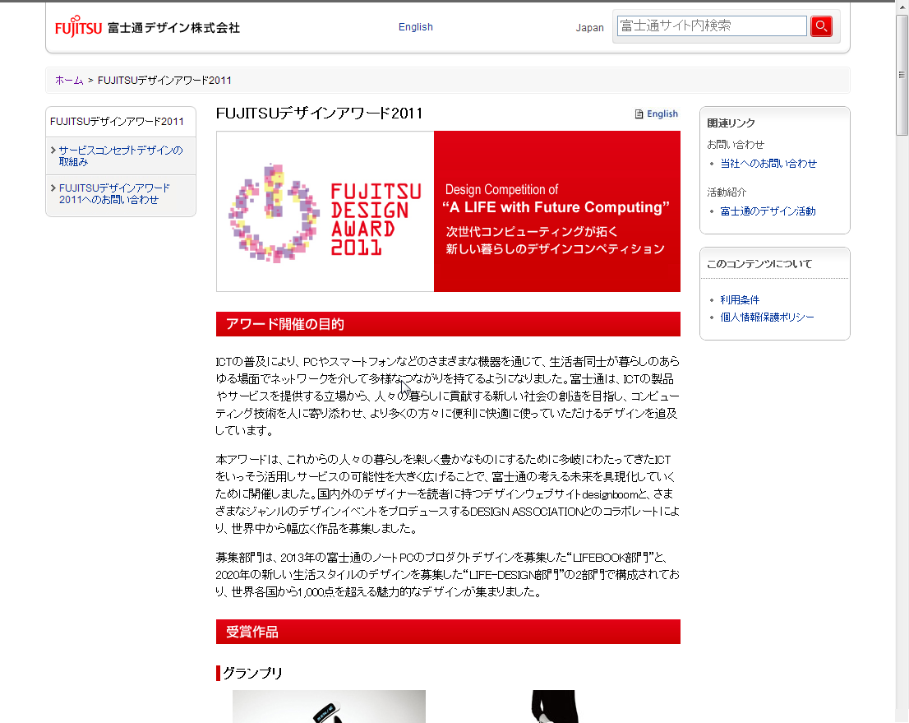
杖・コード・気球...

Slide 9
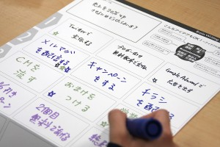
第一部 ブレインライティングシート でブレインストーミング
アタマの中にあるアイデアを全部書きだす
突飛なアイデア歓迎
のっかりアイデア歓迎
自身の仕事現場発想も。

Slide 10
○○系 ３～７グループに分類

Slide 12
Pulse?/! 2014
多摩大学大学院
Webマーケティング・イノベーション
橋本大也

Slide 13
２０１４年は、
Pulse?/!
の年だった。

Slide 14
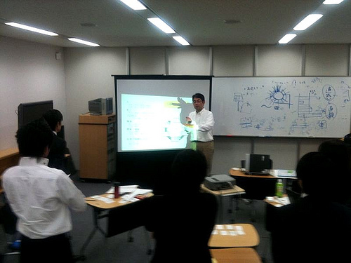
TGSの授業”Webマーケティング・イノベーション”の最終課題として、橋本教員と受講生が共同で考案した“Pulse?/!”コンセプトが、世界のコミュニケーションを一変させたのだ。
時代はEmotionalWebへと突入した。

Slide 15
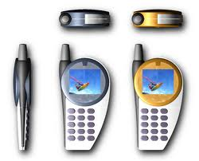
Pulse?/!のプロトタイプは、２０１２年にシャープの携帯電話"Galapagos3.0"に、TGSとシャープの産学連携プロジェクトとして実験的に搭載された。

Slide 16
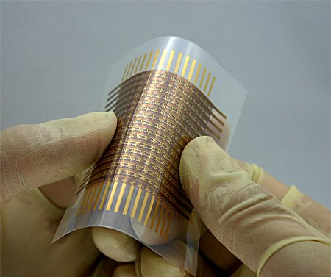
Pulse?/!のコア技術は薄い膜状の生体センサー（ＤＮＰ開発）だ。触っているユーザーの生体情報（血流、脈動、発汗、発熱）を読み取ることができる。

Slide 17
ユーザーがいま笑っているのか、怒っているのか、興奮しているのか、穏やかなのか、本気なのか、ウソなのかを８０％という精度で検知することができるのだ。

Slide 18
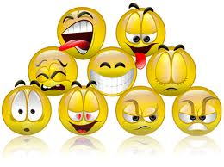
最初のヒットはPulseEmoticon（情字＝感情の絵文字と訳される）を使ったショートメッセージだった。ユーザーがメールを書いている間に、生体情報を読み取って、センテンスの最後に自動的にPulseEmoticonを付加したのだ。

Slide 19
PulseEmoticonを用いた文章表示例
“愛しているよ（P65%）”
“ドキドキしちゃう（P85%）”
“マジで怒っている（P99%）”
“この提案内容じゃ不安だよ（P75%）”
“お世話になっております（P2%）”
PulseEmoticonは認証付テキストに埋め込まれるので、改ざんすることができない。メールの相手と、本当の思いを伝え合うことができるのだ。

Slide 20
Pulseのサービスは当初は出会い系サービスで広く採用された後、普通の恋人たちの間でも広まった。
出会い系においてはサクラを排除できたし、恋人たちの間でも誠実なおつきあいが保証された。

Slide 21
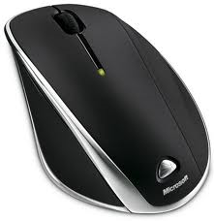
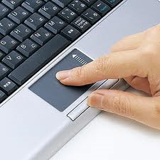
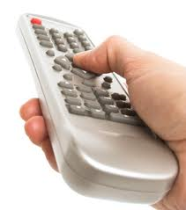
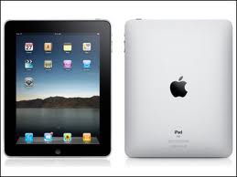
Pulse?/!の膜状センサーは携帯電話の次に、マウスやタッチパッド、キーボード、タブレット型PC、テレビリモコンなどのデバイスに広く採用された。

Slide 22
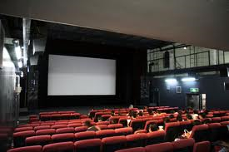
全米の映画館が早期に採用して映画の広告に使った。いまや”全米が泣いた”や”手に汗握る"、”腹がよじれる”は、つきなみな宣伝文句ではなくPulse認証付の本物の感動体験の証拠だった。

Slide 23
もちろん裏の世界ではアダルト産業がPulse?/!のデータを使って、極度にエキサイティングなポルノグラフィーを制作して、技術の普及を後押ししたといわれる。これはビデオ、パソコン、ウェブの普及と同じパターンだ。歴史は繰り返す。

Slide 24
Pulse?/!膜状センサーがマウスやタッチパネルに搭載されると、すぐさまFacebook社とGoogle社がPulse?/!との全面連携を発表した。

Slide 25
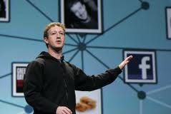
ＣＥＯのマーク・ザッカーバーグは、
「Facebookのイイネの精度を飛躍的に高めることができた（P100%）」
という認証付声明を発表した。
イイものは本当にイイのだ。

Slide 26
続いてGoogle社は、PagerankとPulse?/!Scoreを統合して、ユーザーが真に面白いと思ったページを検索上位に表示するP＆Pアルゴリズムを開発、２０１４年には全面的な検索エンジンでの採用を発表した。
その瞬間、小手先での順位操作に明け暮れてきたSEO業者は壊滅した。

Slide 27
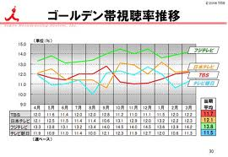
テレビもまた変わった。視聴率に代わる”感動率”が指標となったのだ。面白い番組、面白くない番組は議論の余地がなくなった。今日のテレビ番組表は、全面的に面白い番組（プロフィール別ではあるが）で埋め尽くされており、新たなテレビ黄金時代を迎えている。
”電・博”はもちろん窮地を迎えている。

Slide 28
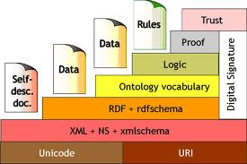
World Wide Webの発明者で、かつての次世代構想 SemanticWebの提唱者ティム・バーナーズ・リーは、情報の構造解析ではなく、感情の集約によってこそ、信頼できる情報（Trust）の抽出を実現できると認め、新しい構想を”EmotionalWeb”となづけた。

Slide 29
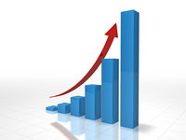
Pulse?/!のユーザー数は、２０１６年にはGoogleとFacebookの利用者数を超えると予測されている。
２０２０年には世界人口の３分の１が、何らかのデバイスを介して、Pulse?/!ネットワークに感情的に参加するという。

Slide 30
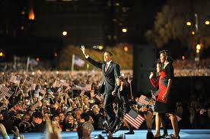
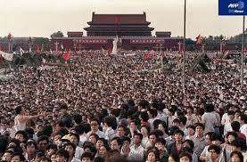
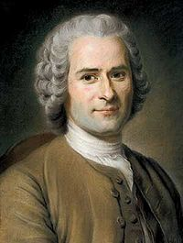
この革命の発端となったTGS Webイノベーションチームは、現在、Pulse?/!を大統領選挙に使って、”国民の総意”を計測するシミュレーションを、ホワイトハウスに提案している。
これが実現されれば、ルソーの言う”一般意思”が人類史上はじめて実現されることになる。民主主義が次の次元に進化するのだ。

Slide 31
理性と感情
どちらが私たちを幸せに導くだろうか
それはPulse?/!のネットワークが
もうすぐ答えをだす
人類の大実験はいま始まった。
End

Slide 32
企画書作成タイム

Slide 33
TEDのT：未来を形づくる驚きのテクノロジー【すごい技術】 - NAVER まとめ
http://matome.naver.jp/odai/2132565383225008101

Slide 34
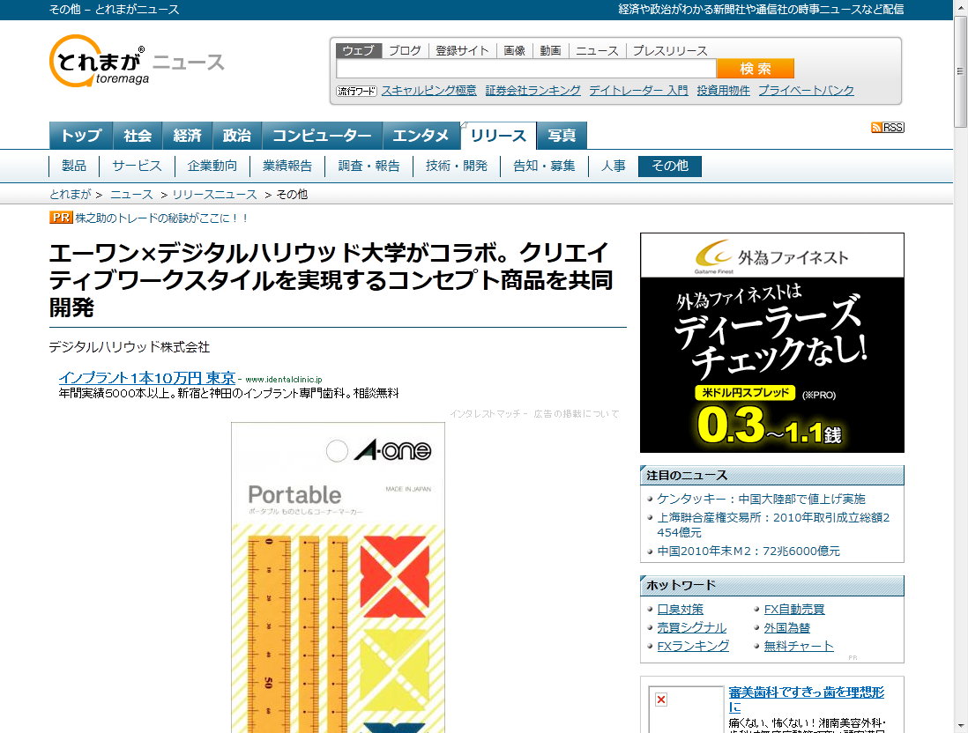
3 企業と一緒にデジ＝アナでモノづくり

Slide 36
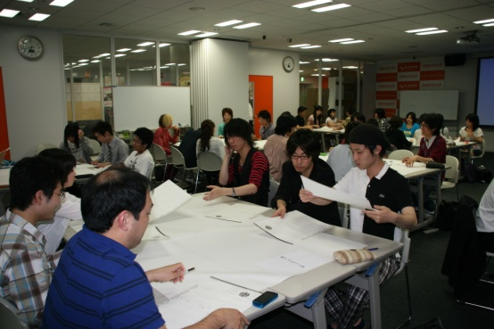
携帯キャリアと一緒に 次世代のケータイを発想
デジタルとアナログを融合させた発想
ジェスチャー携帯など10種類の製品企画を発表

Slide 37
デジタルネイティブラボ

Slide 38
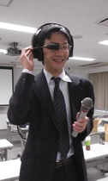
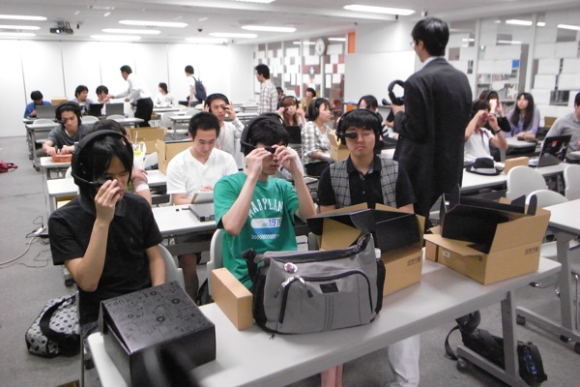
ＡＲデバイスの用途開発

Slide 39
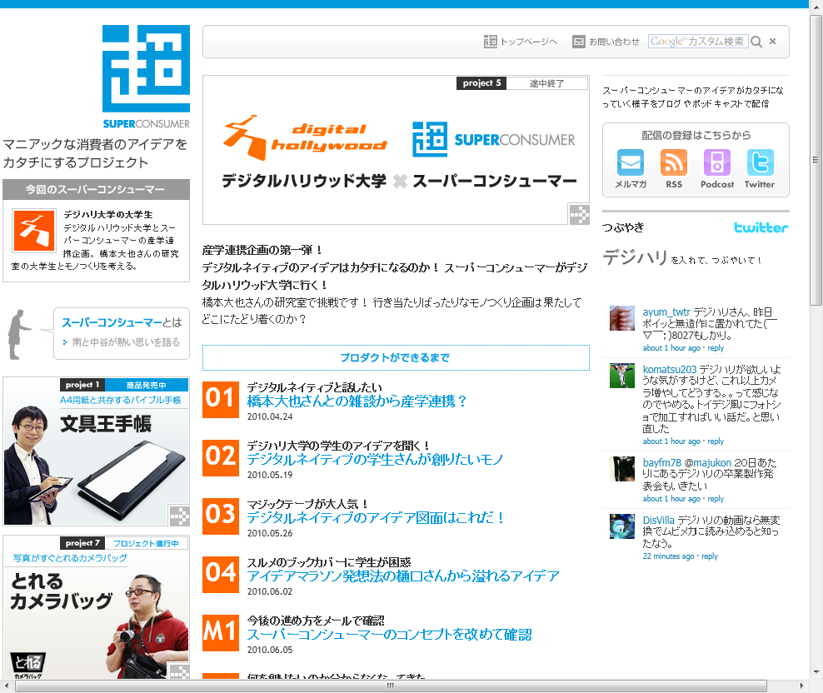
デジタル世代のものづくり

Slide 42
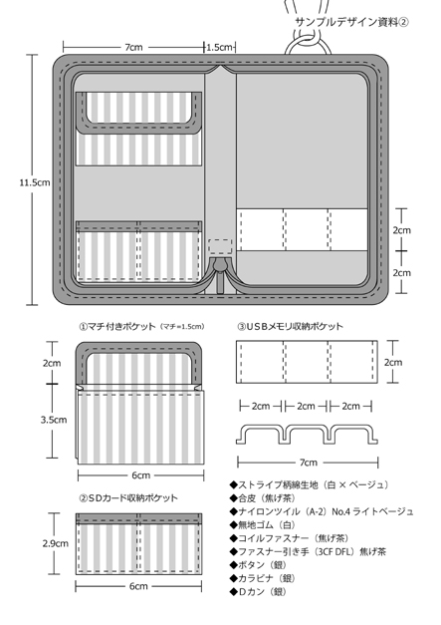
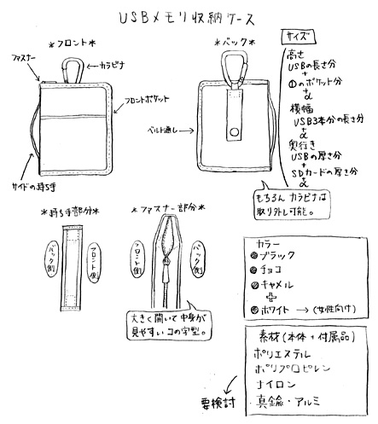

Slide 43
